Slide 1
Forum 6 - Personalentwicklung in der StB.- Kanzlei Impulsvortrag Strategische Personalentwicklung in Ihrer Kanzlei Zukunft steuern! Dr. Britta v. Bezold Weiterbildungsmanagerin und Personalentwicklerin Geschäftsführerin der

Slide 2
S. geht um die Wurst
Aus Ernst Kahls Tafelspitzen

Slide 3
Vier BAUSTEINE Strategischer Personalentwicklung
1. Personalmarketing Ihre attraktive Arbeitgebermarke
2. Weiterbildungs- und Kompetenzmanagement
Weiterbildung am „roten Faden“: Auf der „Lernkurve“ vorn
3. Kanzlei- und Mitarbeiter/Talente- Entwicklung
Die besten „Köpfe“ für heute und morgen dauerhaft binden
[ Bei Anruf „Fremdleistung“
Qualitätskriterien für seriöse und erfolgreiche Trainer]
4. Kommunikation und Vernetzung
Wirksame Gesprächsformen und Plattformen zum Wissenstransfer

Slide 4
Von A bis Z : Was Strategische Personalentwicklung umfasst und leistet
Ausbilden – für morgen Marketing in eigner Sache
Bewerber – richtig auswählen und einstellen NIL – Netzwerk ist Leistung
Cool! Attraktive Arbeitgebermarke stärken Organisation, Öffentlichkeitsarbeit
Dauerhafte wirksame Bindung guter Mitarbeiter Personalentwicklung „aus einem Guss“
Erfolgswirksames Führen Perspektiven bieten
Erfolgskontrolle durch Evaluierung Quer-Denken- Innovation fördern
Feedback – Kultur etablieren Referenten und Trainer – passend einsetzen
Gespräche mit Mitarbeitern als Führungsinstrument Schneller lernen als die Konkurrenz
Hochschulkontakte Stärken stärken – Potenziale ausbauen
Identifikation mit Kanzlei als Arbeitgeber Transfer sichern –
Jubiläen und besondere Anlässe zusammen feiern Nach der Schulung ist vor der Anwendung!
Kommunikation in der Kanzlei – gezielt einsetzen Vorbereitung auf Veränderungen
Kompetenzen stetig erweitern Wirkungsstarke Weiterbildung
Lancieren persönlicher Empfehlungen von Mitarbeitern Wettbewerbsvorsprung halten und ausbauen
Zukunfts-Themen identifizieren

Slide 5
Die
Gruppe
Wir geben Ihnen Orientierung

Slide 6
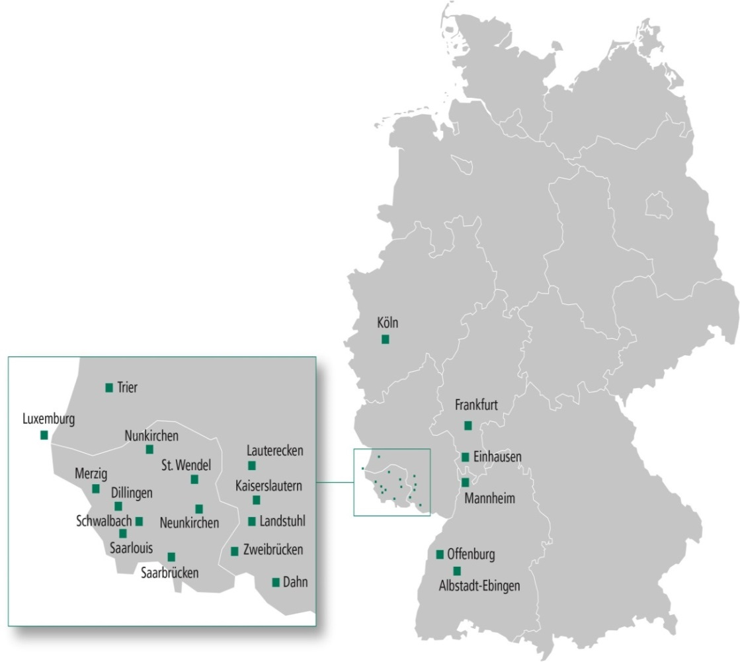
Die W+ST Gruppe ist die Nr.1 im Südwesten und unter den Top 15 der Wirtschaftsprüfungsgesellschaften in Deutschland
Die W+ST, Fokus, Ansatz, Aufbau
Bundesweit ca. 500 qualifizierte Mitarbeiter
davon ca. 100 WP, StB, RA
an 22 Standorten
Überregional in wichtigen Großstädten und
Wirtschaftsräumen
am Stammsitz in Dillingen
ca. 110 Mitarbeiter
Spezialabteilungen
Spezialgesellschaften
zentraler Knotenpunkt des Netzwerkes
Wir wachsen gezielt mit der Globalisierung unserer Mandanten und sind international tätig.
Unsere Standorte

Slide 7
Unser SpektrumPartnergesellschaft
Fachvorträge, Intensiv-Seminare und Schulungsreihen rund um
Themen des Steuerrechts, der Wirtschaftsprüfung/ Bilanzierung, der
Finanzbuchführung, der betriebswirtschaftlichen Beratung und
spezieller Rechtsgebiete
Für unsere Mitarbeiter und Führungskräfte der W+ST Gruppe – Personalentwicklung und Führungskräftetraining – heute für morgen
Weiter bilden – besser beraten
Spezialschulungen für Auszubildende
Mandantenveranstaltungen zu „Unternehmer-Themen“ mit starken Kooperationspartnern
Partnergesellschaften
UNSER LEITBILD
WILLST DU FÜR EIN JAHR VORAUSPLANEN, SO BAUE REIS AN.
WILLST DU FÜR EIN JAHRZEHNT VORAUSPLANEN, SO PFLANZE BÄUME.
WILLST DU FÜR EIN JAHRHUNDERT VORAUSPLANEN, SO BILDE MENSCHEN.

Slide 8
Was bedeutet Personalentwicklung in der Steuerberatungskanzlei?
Alle Aus- und Weiterbildungsaktivitäten einer Kanzlei mit dem Ziel, berufsrelevante Fähigkeiten und Kenntnisse der Kanzleimitarbeiter und ihrer Führungskräfte
zu verbessern bzw. auf dem aktuellen Stand zu halten.
Üblicherweise gehören dazu:
Fachbezogene Fortbildungen (z.B. aktuelle Änderungen im Steuerrecht, Fibu oder Lohn, Anwendung neuer Versionen und Funktionalitäten IT- gestützter Steuer- oder Fibu-Programme) sowie die
gezielte Schulung sog. soft skills (z.B. kommunikative, rhetorische Kompetenzen, Führungsqualitäten, Zeitmanagement, Umgang mit Stress etc.)

Slide 9
Was bedeutet Strategische Personalentwicklung?
Anbindung an die übergeordneten strategischen Kanzleiziele
z.B.
Wachstumsziele in einem definierten Marktgebiet
(geplante), Spezialisierung auf bestimmte Branchen oder Dienstleistungen
Zielvorgaben zur Personalentwicklung (bestimmter Mitarbeitergruppen).

Slide 10
Prinzipien Strategischer Personalentwicklung
1. Zielgerichtet und gut durchdacht: auf die Kanzleistrategie abgestimmt
am „roten Faden“
2. Systematisch und klar kommuniziert
3. Zukunftsbezogen
auf Langfristigkeit und Nachhaltigkeit abgestellt

Slide 11
Strategische Personalentwicklung folgt …
einem/ Ihrem „Masterplan“
Diesen Lösungsansatz kennen Sie aus Ihrer Beraterpraxis:
Für Mandanten denken und gestalten auch Sie oft vom Ergebnis her.
„Was soll denn rauskommen?“
Genauso funktioniert auch ein systematisch aufgesetztes Weiterbildungsmanagement.

Slide 12
Strategische Personalentwicklung ist …
wichtiger Impulsgeber für kanzleiinterne Problemlösungs- und Erneuerungsprozesse.
- auch für Ihre Beratungstätigkeit beim
Mandanten!
hilfreich und unterstützt tatkräftig dabei, zukunfts-/ wettbewerbsfähig zu bleiben.

Slide 13
Was bedeutet Strategische Personalentwicklung noch?
2. Die Zusammenarbeit
von Teams oder Abteilungen innerhalb der Kanzlei muss möglichst reibungslos und wirksam funktionieren.
Ziele:
Arbeitsabläufe effizienter zu gestalten,
Arbeits- und Beratungsqualität zu steigern,
das kollegiale Miteinander verbindlicher zu machen.

Slide 14
Strategische Personalentwicklung ist …
der „soziale und prozessuale Kitt“,
der Sinn und Identifikation in der Kanzlei stiftet.
Kanzleistrategie und
Strategische Personalentwicklung gehören untrennbar zusammen.

Slide 15
Baustein 1: Personalmarketing – Werden Sie persönlich!
Stellschrauben einer
attraktiven Kanzlei-Arbeitgebermarke
Qualität und Vielfalt der vorhandenen Mandate
bzw. der Mandantenstruktur
ggf. Spezialisierung als Ausdruck eines Kanzlei-Alleinstellungsmerkmals
überzeugende Führungspersönlichkeiten und transparente, wertschätzende Kommunikation
systematische und motivierende Aus- und Weiterbildung/Personalentwicklung

Slide 16
Baustein 1: Personalmarketing – Werden Sie persönlich!
„Aufsteiger“ zeitgemäßer Rekrutierungsmaßnahmen
persönliche Empfehlungen Ihrer Mitarbeiter, Mandanten und Geschäftspartner an potenzielle Bewerber
Karriereseite Ihrer Kanzlei-Homepage, ggf. Blogs
Praktika für Schüler, Studierende und Studienabbrecher
Schul- und Hochschulmarketing/Kontakte pflegen
kanzleieigenes Video als „Schaufenster“ Ihrer Bewerber
Präsenz zeigen auf Gewerbe- und/oder Bewerbermessen

Slide 17
Baustein 2:
Weiterbildungs- und Kompetenzmanagement
Nutzen von Weiterbildung am „roten Faden“
Wirkungsstark – verlässlich - motivierend
am „roten Faden“
Wirtschaftlich vernünftige Kostenstruktur
Imagegewinn und Wettbewerbsvorteil

Slide 18
Baustein 3: Kanzlei- und Mitarbeiter-/Talente-Entwicklung Die besten „Köpfe“ für heute und morgen dauerhaft binden
Gute Führungsarbeit zeichnet sich durch …
Sachlichkeit, Rollenklarheit
Ziel- und Ergebnisorientierung
die Fähigkeit, aktiv zuhören und sich in andere hineinversetzen zu können (Empathie)
Techniken professioneller Gesprächsführung
fortschrittliches „Leadership“, das Mitarbeitern ermöglicht, gute Arbeit zu leisten und im Idealfalle mehr aus Ihnen „heraus kitzelt“ als sie sich selbst zugetraut hätten
„Führen durch Vorbild“ und steten Dialog/Feedback

Slide 19
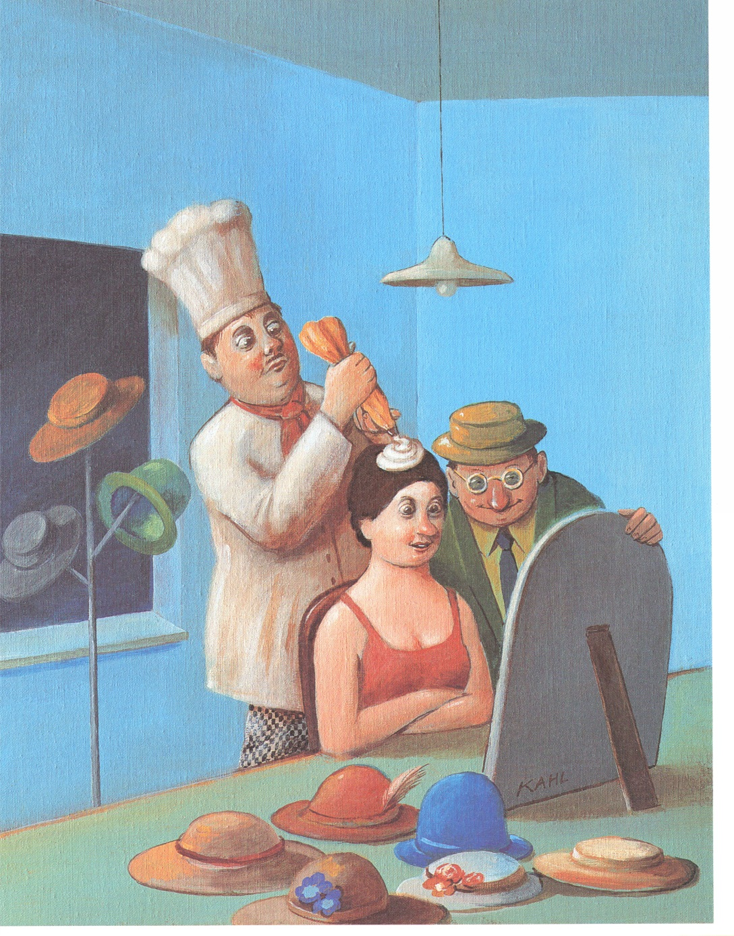
Sahnehäubchen
Aus Ernst Kahls Tafelspitzen

Slide 20
Baustein 3: Kanzlei- und Mitarbeiter/Talente- Entwicklung Die besten „Köpfe“ für heute und morgen dauerhaft binden
Führungsqualität und Wertschätzung
Qualität der Einarbeitung/Patenschaften
Talente binden
Image des Unternehmens
Leistungsorientierte Vergütung
Karriereperspektiven
Betriebliche Altersversorgung
Förderung der Gemeinschaftskultur durch Freizeitangebote
Flexibilität (Ort/Zeit) und Gestaltungsspielraum der Arbeit
Quelle:
MÖNIKHEIM, Sabine u.a.: Vom Einzelseminar zur strategischen Personalentwicklung. Seminarunterlage. Bad Mergentheim 2014.Mönikheim 2014

Slide 21
Ausbildungsprogramm In Zukunft führen 2015
Beispiel für ein aktuelles Führungskräfteentwicklungskonzept der W+ST Gruppe

Slide 22
In Zukunft führen – Übersicht 2012 - 2015
Zeitfenster | Arbeitsform
Januar bis Juni 2012 bzw. August bis November 2012 7,5 Tage/ Gruppe / SEMINARE | Neustart: Gruppen 1 und 2: Schulung I : Aktuelles Wissen zu Kommunikation und Führung Im 3. Modul: Persönliche Standortgespräche (W+ST Akademie)
September 2013 2,5 Tage / PROJEKTGRUPPENARBEIT I | Projektgruppenarbeit I Schwerpunkt: Das jährliche Mandantengespräch, Entstehung eines umfassenden Leitfadens für das W+ST- Mandantengespräch
Oktober 2013 / ERARBEITUNG IN PROJEKTGRUPPEN | Erarbeitungsphase der Projektgruppen
November 2013 1 Tag / PRÄSENTATION I | Präsentation der Arbeitsergebnisse innerhalb der Projektgruppen
März 2014 Gruppe 3 März bis August 2014 | Neustart: Gruppe 3: Schulung I : Aktuelles Wissen zu Kommunikation und Führung Im 3. Modul: Persönliche Standortgespräche (W+ST Akademie)
Mai 2014 1 Tag / PRÄSENTATION II | Präsentation der Arbeitsergebnisse aus Projektgruppenarbeit vor den Partnern der W+ST- Gruppe

Slide 23
In Zukunft führen – Übersicht 2012 - 2014
In Zukunft führen – Übersicht 2012 - 2015
Zeitfenster | Arbeitsform
Juli 2014 2 Tage / PROJEKTGRUPPENARBEIT II | Projektgruppenarbeit II Schwerpunkt: Konkrete Prozesse an unseren W+ST- Standorten
September 2014 1,5 Tage/ PROJEKTGRUPPENARBEIT III | Projektgruppenarbeit III Schwerpunkt: Zentrale und dezentrale Aufgabenfelder und deren Umsetzung in der W+ST-Gruppe
November 2014 2 Tage/ Gruppe/ SEMINAR II | Schulung II Gruppen 1 und 2: „Herausfordernde Mandantengespräche erfolgreich führen und noch mehr Einfluss nehmen“
2012 – 2014 Gruppen 1 und 2 mindestens 18 Tage | Schulungen, Projektgruppenarbeit und Präsentation
April 2015 Gruppe 4 April bis September 2015 | Neustart: Gruppe 4: Schulung I : Aktuelles Wissen zu Kommunikation und Führung Im 3. Modul: Persönliche Standortgespräche (W+ST Akademie)

Slide 24
Bei Anruf „Fremdleistung“- Qualitätskriterien für seriöse und erfolgreiche Trainer
Dauer der Marktpräsenz
Image und Seriosität des Unternehmens
Spezialisierung auf Zielgruppen (z.B. Führungskräfte, Sekretärinnen etc.) oder bestimmte Branchen (z.B. zahlenaffine Berufe)
konkrete Beschreibung von Trainings und
die zu erwartenden Erfolge (zur eigenen Kosten/Nutzen- Bewertung)
Plausibilität der Honorarkalkulation
positives, wertschätzendes Menschenbild

Slide 25
Baustein 4: Kommunikation und Vernetzung – Wirksame Gesprächsformen und Plattformen zum Wissenstransfer
Kommunikation ist in jeder Kanzlei Thema !
Das „NIL- Konzept“: Netzwerk ist Leistung/ Gesprächs- Plattformen:
Nutzung des fach- und mandatsbezogenen Wissensaustausches
Gezielter Wissens-Transfers in die tägliche Praxis
Fokussierung auf wirklich wichtige Themen, Vermeidung von Redundanzen („Das Rad mehrfach erfinden“)
Nutzen Sie die entstehenden Impulse, um Ihre Kanzlei voranzubringen!
Wichtig ist, vorher festzulegen, wie der in Bewegung gesetzte Informations- und Wissensfluss kanalisiert und zielführend geleitet wird.

Slide 26
„Nicht das Erzählte reicht – Nur das Erreichte zählt!“ (Boris Grund, Managementtrainer)
Haben Sie vielen Dank für
Ihre Aufmerksamkeit.

